Slide 1
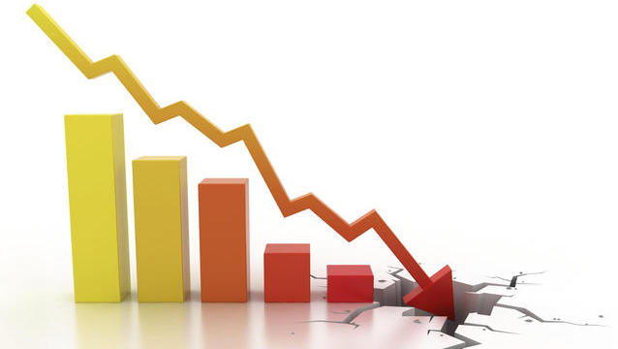
1929
La crisi

Slide 2
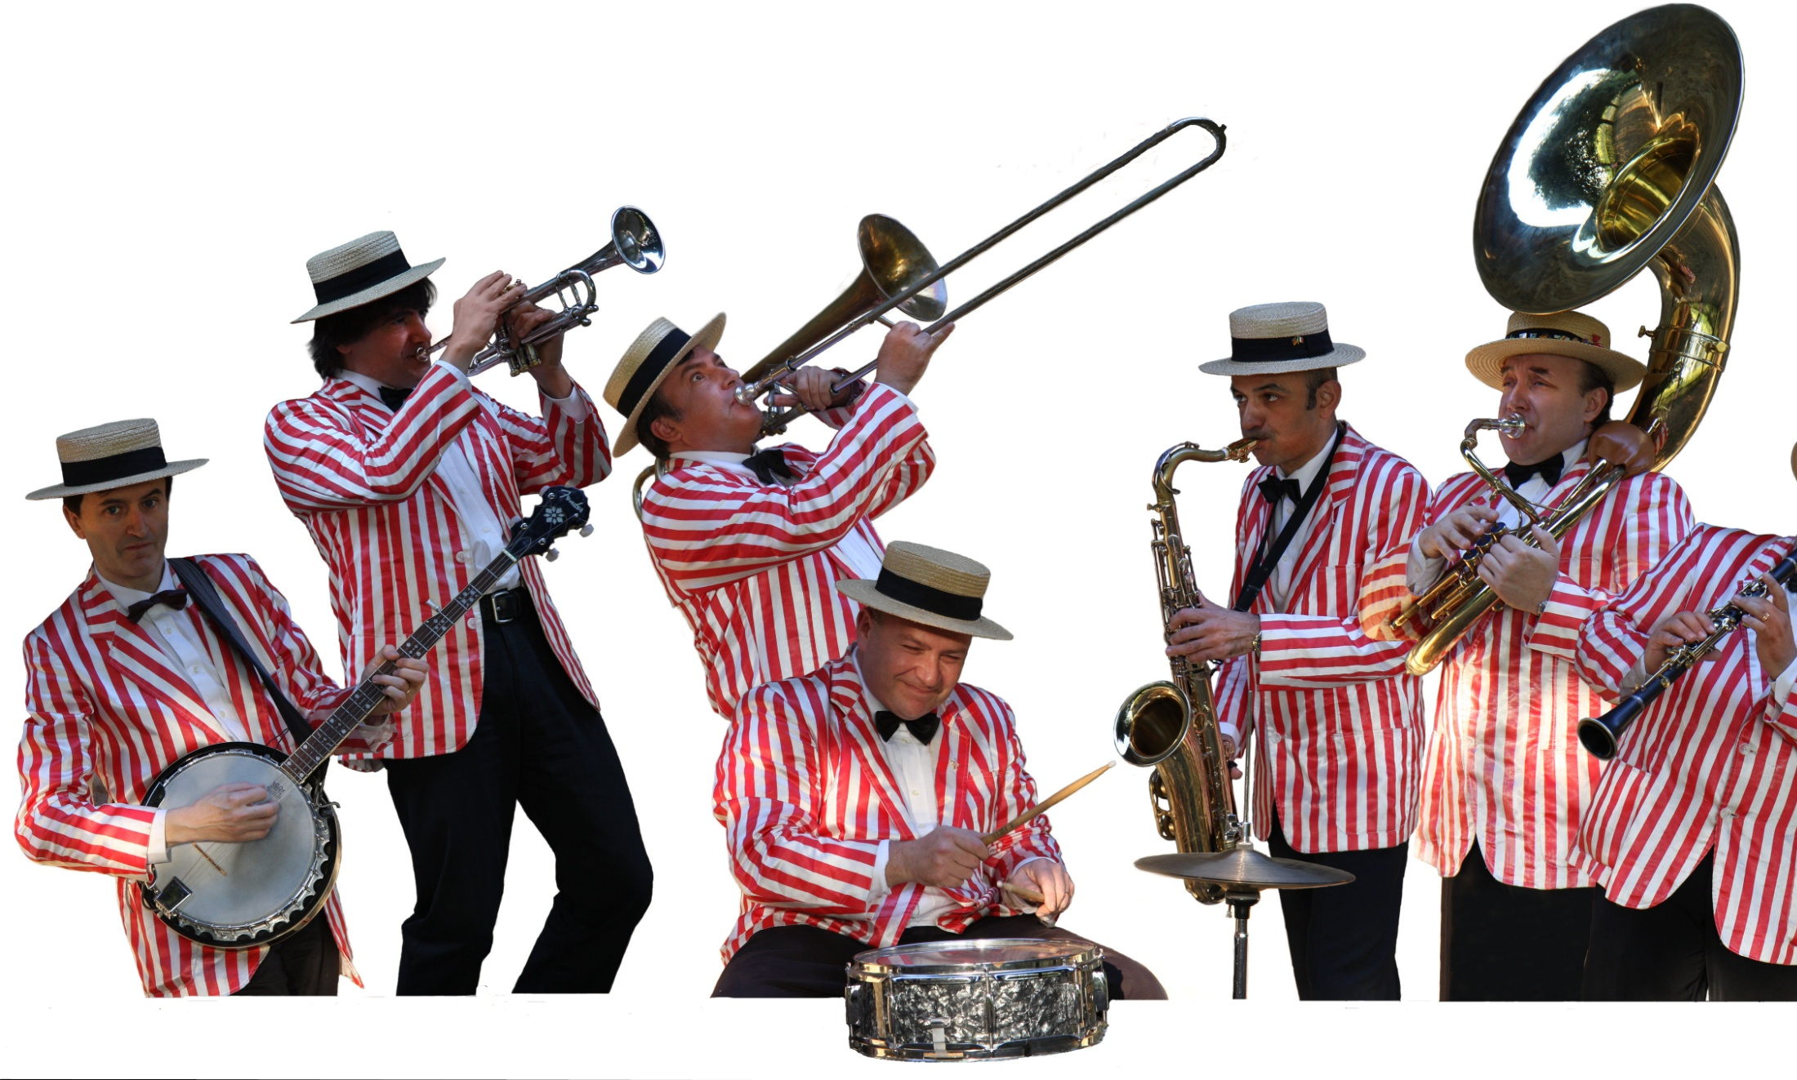
1918-1929
ANNI RUGGENTI

Slide 3
GRANDE BENESSERE
Jazz, charleston, cinema…

Slide 4
OTTIMISMO
IMPONENTE CRESCITA ECONOMICA
↑64%
Produzione industriale
↑reddito medio
↑consumi

Slide 5
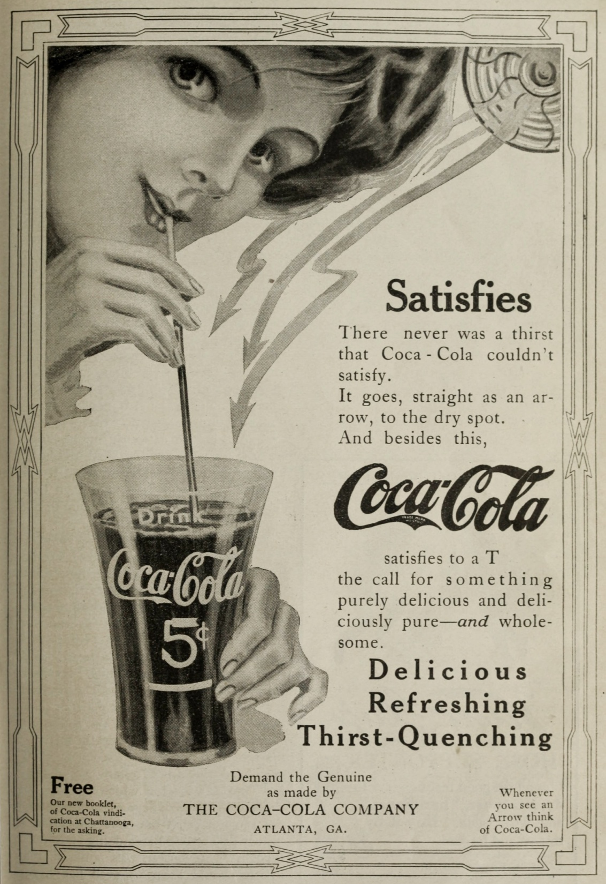
pubblicità
grandi magazzini
consumo di massa

Slide 6
ASPETTI NEGATIVI DEL PERIODO

Slide 7
INTOLLERANZA CONTRO GLI STRANIERI

Slide 8
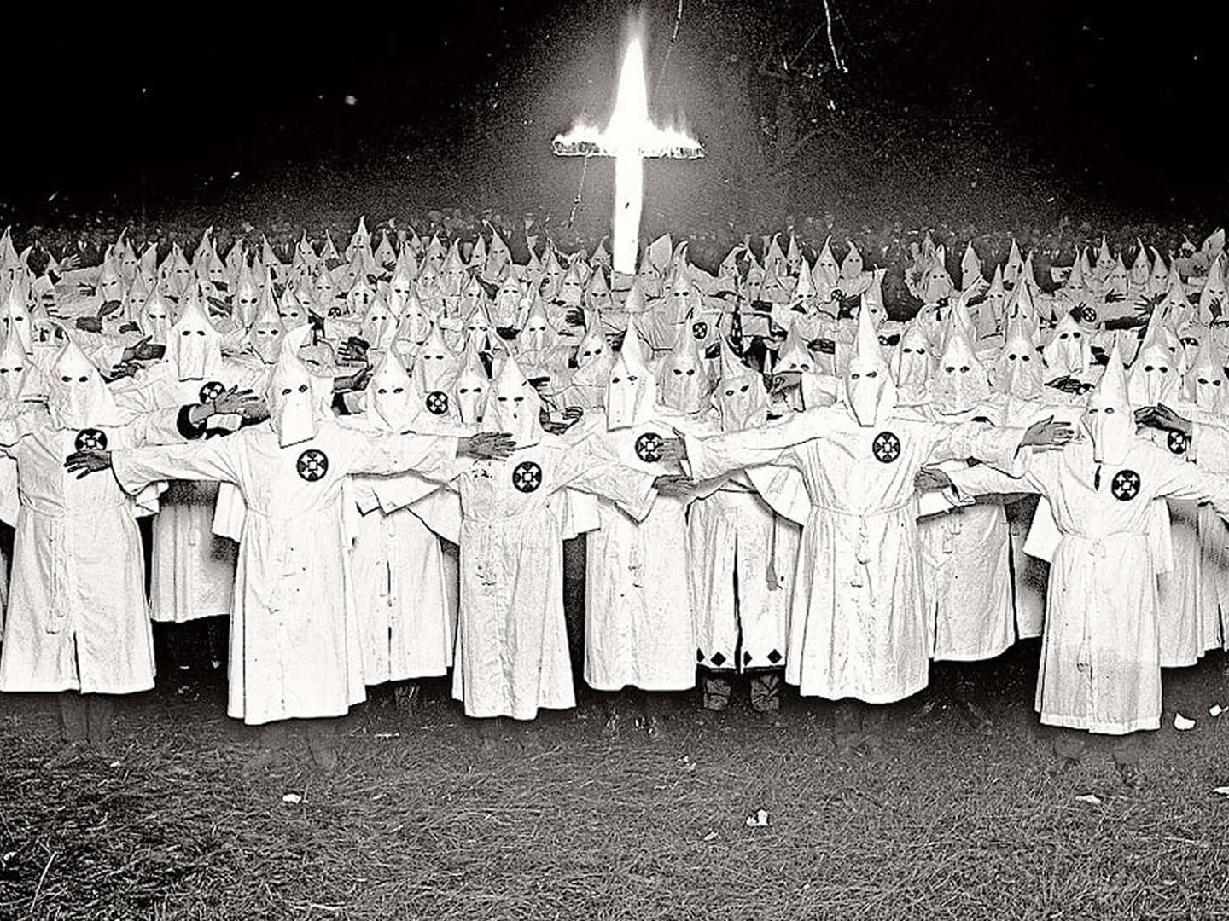
KU KLUX KLAN

Slide 9
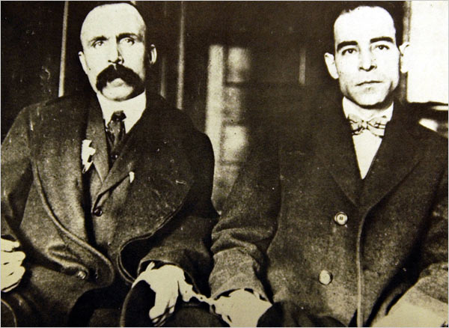
Es. SACCO E VANZETTI

Slide 10
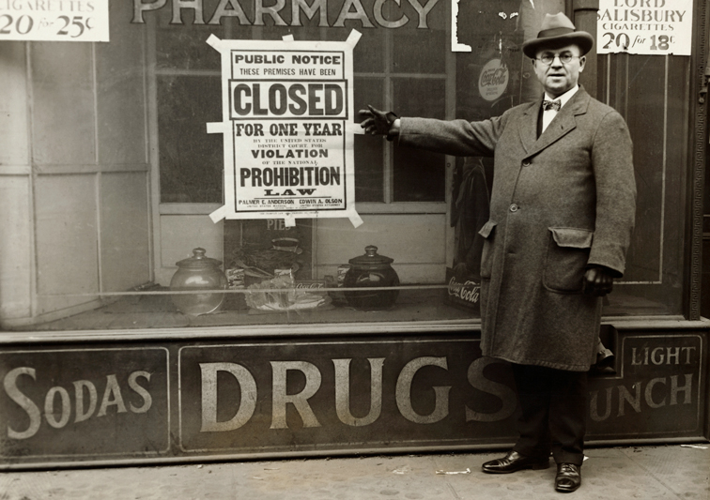
1921: PROIBIZIONISMO

Slide 11
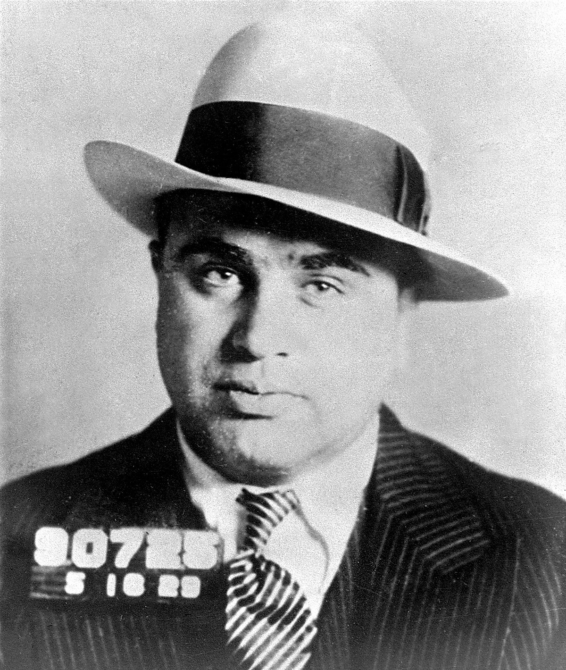
provoca
CONTRABBANDO, MALAVITA

Slide 12
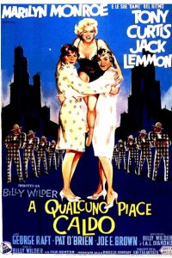
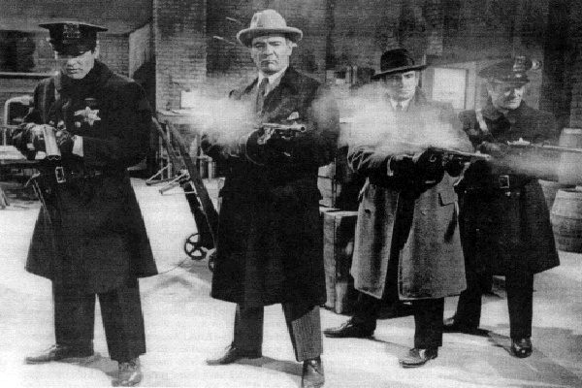
Strage di San Valentino

Slide 13
ANNI VENTI DEL NOVECENTO
GLI USA SONO IL PAESE CAPITALISTICO PIU’ IMPORTANTE DEL MONDO

Slide 14
MA…
SEGNALI DI CRISI

Slide 15
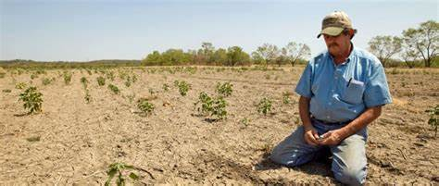
CRISI AGRICOLA
Si è curata solo la crescita industriale

Slide 16
IL SALARIO DEGLI OPERAI NON CRESCE
Mentre aumenta il costo della vita

Slide 17
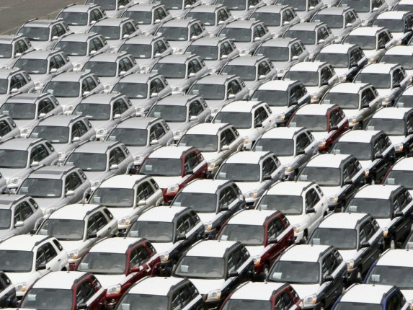
CRISI DI SOVRAPPRODUZIONE

Slide 18
1929
RALLENTAMENTO DELLA PRODUZIONE INDUSTRIALE

Slide 19
INDUSTRIE, IMPRESE, ATTIVITA’…
nella realtà
in BORSA

Slide 20
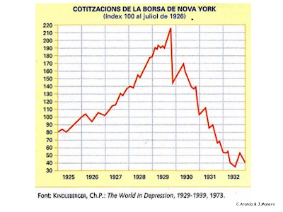
Il 24 ottobre 1929 (“GIOVEDÌ NERO”) la BORSA DI NEW YORK CROLLA
inizia la “grande depressione”

Slide 21
FALLIMENTO DELLE BANCHE
panico tra i correntisti…

Slide 22
CRISI DELLE AZIENDE
Riduzione della produzione
Riduzione dei salari
LICENZIAMENTI
FALLIMENTI

Slide 23
13-14 MILIONI DI DISOCCUPATI

Slide 24
licenziamenti
disoccupazione diffusa
calo della domanda
crisi delle aziende e delle industrie

Slide 25
LA CRISI SI ESTENDE A TUTTI I PAESI CAPITALISTICI

Slide 26
REAZIONE ALLA CRISI DEL 1929

Slide 27
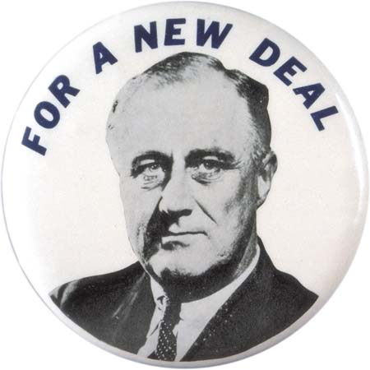
NEW DEAL

Slide 28
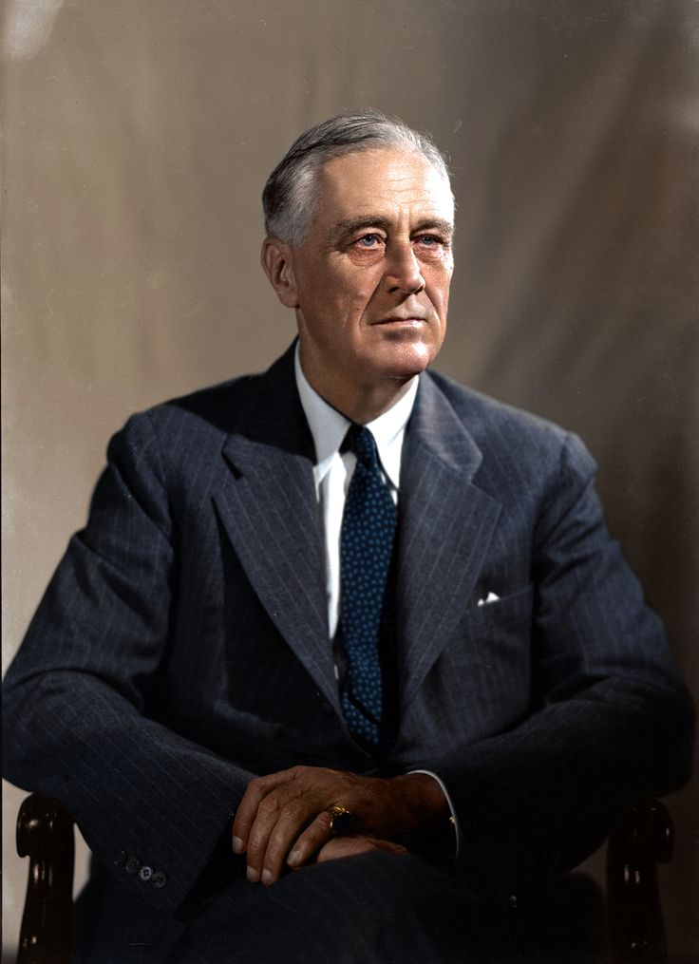
1932: eletto ROOSEVELT
abbandona il LIBERISMO

Slide 29
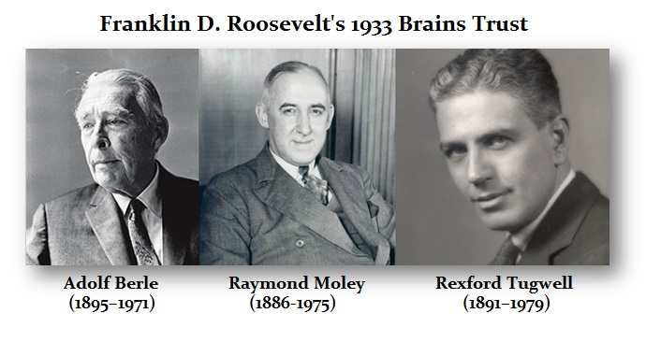

Slide 30
NEW DEAL
creare LAVORO
- Lavori pubblici
LAVORO = SOLDI DA SPENDERE = RISOLLEVAMENTO DELLE IMPRESE = LAVORO

Slide 31
NEW DEAL
2. Sostenere la ripresa AGRICOLA
3. SALARI minimi, SUSSIDI di disoccupazione, SINDACATI

Slide 32
NEW DEAL
4. Riforma FISCALE

